Slide 1
信 心 與 忍 耐
雅 各 書 1 ： 1 – 1 1
2 0 2 5 年 3 月 1、2 日

Slide 2
雅各書 1：1-4《和修》
神和主耶穌基督的僕人 雅各問候
散居在各處的十二個支派的人。

Slide 3
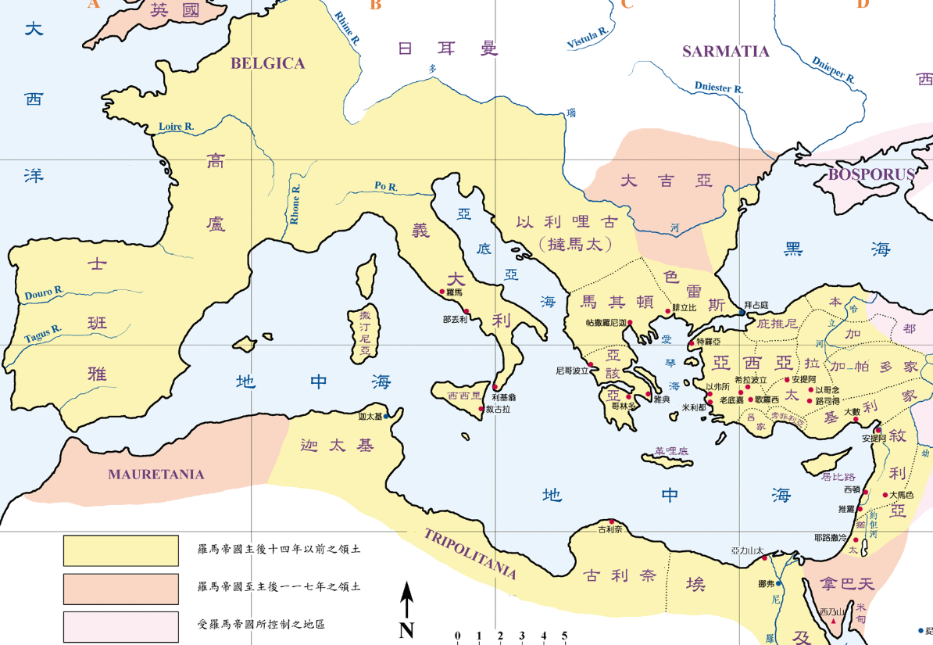

Slide 4
雅各書 1：1-4《和修》
1 神和主耶穌基督的僕人雅各問候散居在各處的十二個支派的人。2 我的弟兄們，你們遭受各種試煉時，都要認為是大喜樂。3 因為知道你們的 信心 經過考驗，就生 忍耐。4 但要讓 忍耐 發揮完全的功用，使你們能又完全又完整，一無所缺。

Slide 5
雅各書 5：7-11《和修》
7 所以弟兄們，你們要忍耐，直到主來。看哪，農夫等候著地裏寶貴的出產，耐心地等到它得了秋霖春雨。8 你們也要忍耐，堅固你們的心，因為主來的日子近了。9 弟兄們，你們不要彼此埋怨，免得受審判。看哪，審判的主站在門口了。10 弟兄們，你們要把那先前奉主名說話的眾先知作能受苦、能忍耐的榜樣。11 看哪，那些忍耐的人，我們稱他們是有福的。你們聽見過約伯的忍耐，也看見主給他的結局，知道主是充滿憐憫和慈悲的。

Slide 6
活出真信仰
雅各書說明 何謂真實的信仰生命，重點為：-
真實信仰生命的起始：神用真理的道生了我們（1：18）
活出真信仰的關鍵〔1〕：存溫柔的心領受所栽種的道（要快快地聽，慢慢地說）； 這道能救人的靈魂（1：19-21）
活出真信仰的關鍵〔2〕：「要作行道的人，不要只作 聽道的人」（1：22）；「惟有查看那完美、使人自由的律法，並且時常遵守的，他不是聽了就忘，而是切實行出來，這樣的人在所行的事上必然蒙福。」（1：25）

Slide 7
活出真信仰
「真實信仰生命」的三個標記
(1) 真信徒必須控制舌頭（1：19-21、26， 第3章）；
(2) 真信徒必須行道及憐憫人—看顧在患難中的孤兒寡婦，看重和幫助貧窮人/有缺乏的人（1：22-25、27， 第2章）；
(3) 真信徒必須經過考驗和忍受試煉、抵擋試探 和魔鬼（1：2-4、12-15， 第4章）。

Slide 8
雅各書 1：1-4《和修》
1 神和主耶穌基督的僕人雅各問候散居在各處的十二個支派的人。2 我的弟兄們，你們遭受各種試煉時，都要認為是大喜樂。3 因為知道你們的信心經過 考驗，就生忍耐。4 但要讓忍耐發揮完全的功用， 使你們能又完全又完整，一無所缺。

Slide 9
思考問題：
「遭受各種試煉時，都要認為是大喜樂。」（第 2 節）
— 合理嗎？ 可能嗎？ 如何做得到？

Slide 10
雅各書 1：1-4《和修》
1 神和主耶穌基督的僕人雅各問候散居在各處的十二個支派的人。2 我的弟兄們，你們遭受各種試煉時，都要認為是大喜樂。3 因為知道你們的 信心 經過考驗，就生 忍耐。4 但要讓 忍耐發揮完全的功用，使你們能又完全又完整， 一無所缺。

Slide 11
雅各書 1：1-4《和修》
2 我的弟兄們，你們遭受各種試煉時，都要認為是大喜樂。3 因為知道你們的 信心 經過考驗， 就生 忍耐。4 但要讓 忍耐 發揮完全的功用，
使你們能又完全又完整，一無所缺。

Slide 12
但要讓忍耐發揮完全的功用（endurance is not the end），使你們能又完全又完整，一無所缺。（雅各書 1：4） 「挪亞是個義人，在當時的世代是個完全人。挪亞與神同行。」（創世記 6：9）

Slide 13
羅馬書 13：8《和修》
你們除了彼此相愛，對任何人都不可 虧欠甚麼，因為那愛人的就成全了律法。

Slide 14
「信心經過考驗，就生忍耐。但要讓忍耐發揮完全的功用，
使你們能又完全又完整，一無所缺」（雅 1：4）
作主門徒：用盡我生命的「全部」去愛神
28 有一個文士來，聽見他們辯論，曉得耶穌回答的好，就問他說：「誡命中哪是第一要緊的呢？」 29 耶穌回答說：「第一要緊的就是說：『以色列啊，你要聽，主－我們神是獨一的主。 30 你要盡心、盡性、盡意、盡力愛主－你的神。』 31 其次就是說：『要愛人如己。 』再沒有比這兩條誡命更大的了。」（馬可福音 12：28-31）

Slide 15
豆豆（牧師）和恩恩（21歲的宣教士）是母女，她們分享後，一位姊妹在群組回應分享：-
很有血有肉的分享，很大的提醒：
「人人天天事事處處」作主門徒
常常體會活在主愛中：- 向子女表達愛
- 將神的愛（和作為）放大给子女
以神的話為重： - 每天讀經（與子女一起）
- 以神的話作生活上的教導
- 父母要成為謙卑順服（神話語）的榜樣
作父母如是，作屬靈父母也如是

Slide 16
「信心經過考驗，就生忍耐。但要讓忍耐發揮完全的功用，
使你們能又完全又完整，一無所缺」（雅 1：4）
面對考驗，我們很需要智慧。 智慧從何來？只要憑著信心求！
5 你們中間若有缺少智慧的，該求那厚賜與眾人又不斥責人的神，神必賜給他。 6 只要憑著信心求，一點也不疑惑；因為那疑惑的人，就像海中的波浪被風吹動翻騰。 7 這樣的人不要想從主那裏得到甚麼。 8 三心二意的人，在他一切所行的路上都搖擺不定。（雅各書 1：5-8《和修》）

Slide 17
雅各書 1：9-11《和修》 我們很需要求智慧
9 卑微的弟兄要因高升而誇耀，10 富足的卻要因被降卑而誇耀，因為富足的人要消逝，如同草上的花一樣。 11 太陽出來，熱風颳起，草就枯乾，花也凋謝，它美麗的樣子就消失了；那富足的人在他一生的奔波中也要這樣衰殘。

Slide 18
雅各書 1：12-15《和修》 我們很需要求智慧
12 忍受試煉的人有福了，因為他經過考驗以後必得生命的冠冕，這是主應許給愛他之人的。 13 人被誘惑，不可說：「我是被神誘惑」；因為神是不被惡誘惑的，他也不誘惑人。14 但每一個人被誘惑是因自己的私慾牽引而被誘惑的。 15 私慾既懷了胎，就生出罪來；罪既長成，就生出死來。

Slide 19
活出真信仰
「真實信仰生命」的三個標記
(1) 真信徒必須控制舌頭（1：19-21、26， 第3章）；
(2) 真信徒必須行道及憐憫人—看顧在患難中的孤兒寡婦，看重和幫助貧窮人/有缺乏的人（1：22-25、27， 第2章）；
(3) 真信徒必須經過考驗和忍受試煉、抵擋試探/誘惑（1：2-4、5-11﹝求智慧﹞、12-15）、抵擋魔鬼（第 4 章）。

Slide 20
雅各書 1：16-18《和修》 我們很需要求智慧
16 我親愛的弟兄們，不要被欺騙了。17 各樣美善的恩澤和各樣完美的賞賜都是從上頭來的，從眾光之父那裏降下來的；在他並沒有改變，也沒有轉動的影兒。18 他按自己的旨意，用真理的道生了我們，使我們在他所造的萬物中成為初熟的果子。

Slide 21
真正豐盛的生命 是 憑著信心求智慧—得以經過人生的考驗， 貼近沒有改變的眾光之父 —祂是各樣美善恩澤和完美賞賜的源頭

